Slide 1
Разработка и освоение производства масс-спектрометрического оборудования
Докладчик: Милованкин А.А.
Октябрь 2019

Slide 2
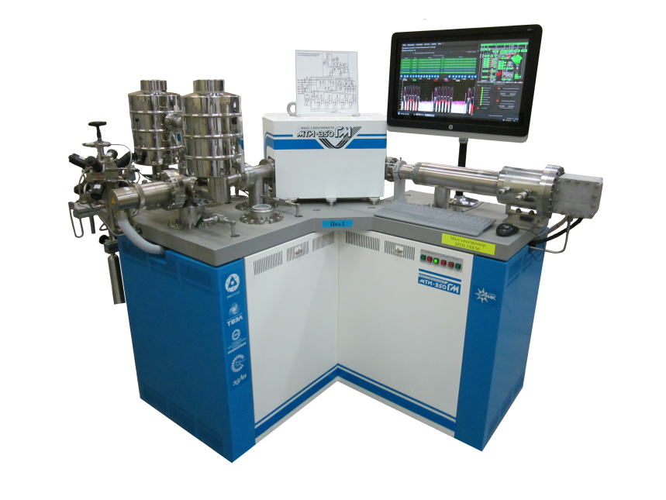
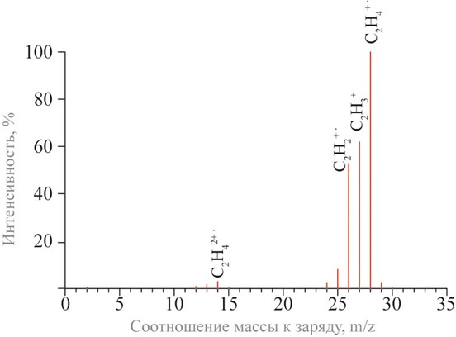
Продукт и технологии проекта: Особенности метода масс-спектрометрии
Масс-спектрометрия - физический метод, основанный на ионизации молекул изучаемого вещества с последующим разделением ионов по величине отношения массы к заряду и детектированием (способ исследования веществ, вычислением массы и числа ионов при ионизации вещества).
Существенное отличие от других аналитических физико- химических методов состоит в том, что она сочетает в себе и метод разделения и метод определения.
Является наиболее чувствительным методом молекулярного анализа вещества.
Современное состояние: рутинно используется в тысячах лабораторий по всему миру.
Оборудование, которым производится масс-спектрометрия, является масс-спектрометр. Он анализирует образец и предоставляет данные в виде графиков (масс-спектров).
Масс-спектр — распределение заряженных частиц по их интенсивностям в соответствии с отношениями их масс к зарядам. Ввиду квантования массы и заряда типичный масс-спектр является дискретным. По полученному масс-спектру можно сделать вывод о составе образца и структуре его молекул, а по величине токов соответствующих ионов - о количественном составе образца

Slide 3
Справочно. Продукт и технологии проекта: Принцип устройства масс-спектрометров
Чрезвычайно сложный компьютеризированный прибор
Аппаратурное оформление масс-спектрометров
Система ввода образца
Источник ионов и их ускорение
Масс-анализатор (устройство для разделения ионов)
Детектор
Измерительное или регистрирующее устройство
Зона высокого вакуума
1
2
3
4
5
Масс-спектр
Масс-спектрометрическое измерение заключается в последовательном выполнении следующих операций:
Ввод пробы вещества (образца) с сохранением его характеристик.
Ионизация вещества, а именно лишение молекул хотя бы одного электрона. Его масса ниже массы молекулы или атома в несколько тысяч раз, поэтому он никак не повлияет на результат исследования.
Разгон заряженных частиц в вакууме в электрическом поле с последующим перемещением их в масс-анализатор (имеется несколько типов, наиболее важный практически для целей настоящей программы – магнитное поле).
В магнитном поле заряженные частицы движутся по дуге окружности. радиус которой пропорционален квадратному корню из массы. Чем выше масса частицы, тем больше радиус. Это позволяет разделять частицы по их массам (точнее по отношению массы к заряду)
Расшифровка полученных результатов измерений. В зависимости от задач исследования и типов веществ (тяжелые, легкие, органические, неорганические, газообразные, жидкие, твердые, стабильные, радиоактивные и др.) требуется различное аппаратурное оформление процессов, требует знаний в смежных областях науки (биология, медицина, фармакология химия, геология, др.)
Задачи, решаемые МС:
Идентификация веществ
Элементный
анализ
Химический анализ смесей
Изотопный анализ

Slide 4
Классификация масс-спектрометров – I/II
1
По системе ввода пробы
Непрямой способ
пробу вводят в ионизатор в газообразном
состоянии. Жидкие и твердые пробы испаряют (~500°С) в вакуумной камере, и пары через специальное отверстие поступают в ионизатор.
Проба не превышает нескольких микромолей, чтобы не нарушить вакуум внутри прибора!
Прямой способ
используется для труднолетучих проб. Образец
непосредственно вводят в ионизатор с помощью штанги через систему шлюзовых камер.
В этом случае потери вещества значительно меньше, масса пробы несколько нг!
Гибридные системы (например, с хроматографическим разделением)
Анализируемое вещество поступает в масс-спектрометр в режиме on-line в ходе хроматографического разделения.
Сочетание газовой и жидкостной хроматографии и масс-спектрометрии (ГХ-МС, ЖХ-МС) используют для анализа во многих областях
2
По способу ионизации (способы ионизации атомов и молекул зависят от конкретной цели анализа)
Электронный удар
(электронная ионизация)
Химическая ионизация
Электроспрей
(электрораспыление)
Лазерное излучение
Бомбардировка
пучком ионов
Изотопный анализ,
молекулярный анализ
неорганических ионов
Анализ органических
соединений
Анализ крупных (до нескольких млн дальтон) молекул
3
По методу ионизации пробы (по фазам, в которых находятся вещества перед ионизацией.)
Газовая фаза
Жидкая фаза
Твердая фаза
Электронная ионизация (EI)
Химическая ионизация (CI)
Электронный захват (EC)
Ионизация в электрическом поле (FI)
Фотоионизация при атмосферном давлении (APPI)
Электроспрей (APESI)
Термоспрей
Ионизация при атмосферном давлении (AP)
Химическая ионизация при атмосферном давлении (APCI)
Прямая лазерная десорбция масс-спектрометрия (LDMS)
Матрично-активированная лазерная десорбция/ионизация (MALDI)
Масс-спектрометрия вторичных ионов (SIMS)
Бомбардировка быстрыми атомами (FAB)
Десорбция в электрическом поле (FD)
Плазменная десорбция (PD)
Ионизация в индуктивно-связанной плазме (ICP)
Термоионизация или поверхностная ионизация
Ионизация в тлеющем разряде и искровая ионизация
4
По методу детектирования ионов
Фотопластинка
Динодные ВЭУ
Фотоумножители
Микроканальные умножители

Slide 5
Классификация масс-спектрометров – II/II
5
По системе разделения ионов (по отношению массы к заряду)
Магнитный (для разделения ионов используют
однородное магнитное поле)
Квадрупольный фильтр масс
Ионный пучок направляют в пространство между четырьмя параллельными электродами
Одна пара по диагонали противоположных стержней заряжена положительно, другая -отрицательно
Одновременно на электроды наложено высокочастотное переменное напряжение
Под действием электрических полей заряженные частицы колеблются и при фиксированном значении частоты и амплитуды переменного поля только ионы с определенным значением m/z проходят через квадруполь
Частицы с другими значениями масс сталкиваются со стержнями и выбывают из потока.
Чтобы зафиксировать ионы другой массы меняют либо частоту, либо амплитуду переменного поля. Так формируется масс-спектр.
Достоинство:
Компактность, невысокая стоимость
Основной недостаток
ограниченная точность. невозможность одновременной регистрации нескольких типов ионов. Низкая стабильность работы при использовании агрессивных газов. Ограниченно пригоден для изотопных измерений
Согласно законам физики, траектория заряженных частиц в магнитном поле искривляется, причем радиус кривизны зависит от их массы и заряда
Достоинство
высокая точность, пригодность для изотопных измерений
Основной недостаток
большой размер приборов и высокая стоимость
Трехмерная ионная ловушка (разновидность квадрупольного масс-анализатора )
Времяпролетный (разновидность квадрупольного масс-анализатора )
Два концевых (полюсных) гиперболических по форме электрода заземлены, между ними располагается электрод кольцевой формы, на который подается радиочастотное напряжение мегагерцового диапазона.
Эта система электродов создает поле, позволяющее удерживать ионы достаточно долгое время
Для ионизации образца используется электронная или химическая ионизация в импульсном режиме (0,1–10мс)
Действие времяпролетных масс-анализаторов основано на зависимости скорости движения ионов от их массы. Их особенность: ионы движутся в бесполевом пространстве
После ускорителя все ионы обладают одинаковой кинетической энергией E = mv2/2. Чем больше их масса, тем меньше скорость, тем больше время пролета иона через анализатор.
Импульсное изменение амплитуды напряжения на центральном электроде заставляет ионы с определенным m/z переходить на нестабильные траектории и покидать ловушку, попадая в систему регистрации
Время пролета составляет микросекунды. Метод применим для определения массы больших молекул (десятки и сотни тысяч ат. единиц).
Достоинство: компактность, высокое разрешение, низкие требования к вакууму.
Недостатки: малый динамический диапазон, плохая форма линии. Принципиально не пригодна для изотопных и элементных измерений
Достоинство: компактность, высокое разрешение, очень широкий диапазон масс
Основной недостаток: плохая форма линии. Не работает с агрессивными газами. Принципиально не пригоден для изотопных измерений

Slide 6
Ключевые сферы применения масс-спектрометров в мире (по типу анализа)
Применение масс-спектрометрии
Химический и структурный анализ
Изотопный анализ
Элементный анализ
Хромато-масс-спектрометры.
ГХ и ЖХ системы.
Масс-спектрометры для анализа стабильных изотопов в газовой фазе
Термоионизационные
масс-спектрометры
Масс-спектрометры с индуктивно-связанной плазмой
Биохимия
Сельское хозяйство
Геохронология
Археология
Протеомика
Климатические исследования
Ядерная энергетика
Косметика
Клиническая химия
Клиническая химия
Контроль окружающей среды
Экология
Косметика
Медицинская диагностика
Изотопный анализ для научных исследований
Общая химия
Допинги, наркотики
Пищевые продукты
Металлургия
Контроль окружающей среды
Ароматические вещества
Ядерная энергетика
Пищевые продукты
Алкогольные напитки
Геохимия
Сельское хозяйство
Допинг контроль
Продукты питания
Криминалистика
Геология
Медицина и токсикология
Органическая химия
Гидрология
Фармацевтика
Парфюмерия и ароматизат.
Петрография и минералогия
Полупроводниковая промыш.
Нефть и нефтехимия
Нефть
Криминалистика
Фармацевтика
Криминалистика
Нефти и нефтепродукты
Полимеры
Токсикология

Slide 7
Рынок применения масс-спектрометров сегментирован по четырем ключевым конечным видам потребителей
Доля рынка, %
25%
40%
9%
26%
Научная сфера и государство
Научно-исследовательские институты, университетские исследовательские лаборатории компаний ядерной энергетики
Медико-биологическая промышленность
Фармацевтика, биотехнологии/биофармацевтика, медико-биологическая отрасль, контрактные исследовательские организации
Драйвер высокой доли рынка: необходимость анализа сложных веществ
Прочая промышленность
Химическая, нефтегазовая промышленность, производство полупроводников и электроники
Прикладное применение
Сельское хозяйство и пищевая промышленность, экологическое тестирование, криминалистика, клинические медицинские анализы
Источник: отчет Frost & Sullivan ”Global Mass Spectrometry Market, Forecast to 2024”

Slide 8
Потребность целевых рынков РФ в масс-спектрометрах складывается из трех основных направлений
Спрос в контуре ГК Росатом¹
Российский спрос вне контура ГК
Спрос на модернизацию приборов
ГК Росатом является крупным потребителем масс-спектрометрического оборудования:
На предприятиях ГК находится свыше 220 различных типов масс-спектрометров – газофазных, твердофазных, жидкостных
Текущая потребность предприятий ГК в новых масс-спектрометрах составляет ~75 штук до 2028 г., преимущественно для изотопного и элементного анализа
Объем импорта масс-спектрометров в целевых сегментах рынка составляет не менее 150 штук в год объемом >1,7 млрд рублей / год²
Импорт масс-спектрометров для медико-биологических применений составляет порядка 70%. Остальные приборы – промышленное и прикладное применения
Существует запрос на модернизацию приборов, выпущенных за последние 50 лет предприятиями Украины и России
Текущая потребность в контуре ГК до 2028 г. составляет ~40 масс-спектрометров¹
Оценка потенциальной потребности вне контура ГК ~400 приборов³
1. По результатам анализа результатов запроса, направленного в 2019 году по предприятиям ГК Росатом | 2. По результатам анализа данных таможенной статистики импорта в РФ за 2017 год по кодам 9027. Включены также ICP-OES, заменой которых являются рассматриваемые в Программе масс-спектрометры с двойной фокусировкой | 3. Оценка получена исходя из общего количества масс-спектрометров, произведенных украинским предприятием АО “Selmi” (7200 приборов); доли приборов, требующих модернизации (~25%); оценки приборов, находящихся в эксплуатации (50%); оценки доли приборов, поставленных потребителям на территории РФ (50%). Из оценки также исключена потребность в модернизации в контуре ГК

Slide 9
Основные параметры программы «Разработка и освоение производства МС оборудования»
Определение программы | Цели | Сроки реализации
 | 1. Разработка и освоение производства МС оборудования для комплексного обеспечения отечественным аналитическим оборудованием предприятий ГК «Росатом» | 2019-2024
 | 2. Разработка и освоение производства МС оборудования медико-биологического направления
 | 3. Разработка и освоение производства МС оборудования под конкретные потребности заказчика (приборы с двойной фокусировкой)
Notes:
Инструкция по заполнению:
НАЗВАНИЕ: указывается название программы
ОПРЕДЕЛЕНИЕ ПРОГРАММЫ:
«Цели»: указываются основные цели программы. Формулировки должны давать представления о конечном результате программы / проекта, ответ на вопрос «Что получит компания после окончания программы?».
«Срок реализации»: указывается квартал и год реализации целей программы.
ЭКОНОМИЧЕСКАЯ ПРИВЛЕКАТЕЛЬНОСТЬ:
«Экономический эффект»: рассчитывается упрощённо. Для расчёта рекомендуется использовать принципы / формулы, представленные в Разделе 1 Методических рекомендаций по расчёту экономических эффектов и формированию плана неинвестиционных мероприятий для целей бизнес-планирования (расположены по ссылке P:\_Общая\10_Управление персоналом\КПЭ\Нормативные документы\Утвержд методика ПНМ 4-213-П-прил.pdf )
«Операционный бюджет»*: включает в себя затраты на внешних соисполнителей, ФОТ проектной команды с учётом ожидаемой занятости в программе (ожидаемая занятость указывается на слайде с орг. структурой), прочие расходы (командировки, организационные расходы, расходы на орг технику необходимую для целей реализации программы и прочие АХР). Данные приводятся на весь срок реализации
«Инвестиционный бюджет»: включает в себя затраты инвестиционного характера (CAPEX).
КЛЮЧЕВЫЕ ЛИЦА: указывается ФИО и должность Заказчика, Куратора и Руководителя программы.
*ФОТ участников сервисного обеспечения программы не учитывается при расчёте ФОТ проектной команды
ПРОЧИЕ ПАРМЕТРЫ ПРОГРАММЫ:
При определении прочих параметров программы необходимо оставить один вариант (в каждом столбце) из представленных. Остальные удалить. Описание подходящих характеристик представлено в модели расчёта приоритета (представлена на последнем слайде данного шаблона). Указание характеристик в столбцах «Масштаб решаемых задач», «Новизна, актуальность, значимость, уникальность», «Финансирование» должно сопровождаться ссылкой на соответствующие слайды с детализацией / обоснованием указанной информации

Slide 10
Продуктовая линейка в области масс-спектрометрии технологического направления
1
МТИ-350ГМ
МТИ-350ТМ
МТИ-СГМ
МТИ-СГМ (э)
МТИ-СТМ (э)
М¹>300 а.е.м.,
Область анализа:
Изотопный состав урана газовой фазе (ГФУ)
Потребности:
Потребности разделительно-сублиматного комплекса АО «ТВЭЛ»
М¹>300 а.е.м.
Область анализа:
Изотопный состав веществ в твердой фазе, уран-плутониевые задачи
Потребности:
Потребности ЯТЦ ГК «Росатом» на всем ЖЦ (фабрикация, радиохимия, ОЯТ, др.)
М¹≤600 а.е.м.
Область анализа:
Изотопный состав веществ в газовой фазе, стабильные изотопы
Потребности:
Потребности АО «ТВЭЛ», ГК «Росатом», общего рынка
М¹ =2…280 а.е.м. (ограничение)
Область анализа:
Газовая фаза, стабильные изотопы,
Потребности:
Потребности АО «ТВЭЛ», зарубежных партнеров по совместным проектам
М¹ ≤300 а.е.м. (ограничение)
Область анализа:
Твердая фаза, стабильные изотопы,
Потребности:
потребности АО «ТВЭЛ», зарубежных партнеров по совместным проектам
Приборы МТИ обеспечат независимость от импорта в части технологического контроля и аттестации продукции на предприятиях ГК «Росатом»
1. Атомная единица массы

Slide 11
Цели программы до 2024 г.
Стратегические цели ТК
1
Рост на рынках ЯТЦ
2
Развитие 2-го ядра бизнеса
3
4
Социальная и экологическая приемлемость
Повышение эффективности
Соотв. стратегии | Название цели / ключевого индикатора характеризующего достижение цели | Целевое значение индикатора
 |  | 2019 | 2020 | 2021 | 2022 | 2023 | 2024
1 | Разработка и освоение производства масс-спектрометров для технологических потребностей ГК «Росатом»
 | Завершен ОКР |  |  | ТМ, СГМ (э) | СТМ (э) |  | СГМ
 | Прибор сертифицирован |  |  |  | СГМ (э) | ТМ, СТМ (э) | СГМ
 | Продажи, реализовано шт. |  |  |  | 1 | 4 | 4
2 | Оказание услуг по модернизации масс-спектрометров серий МТИ и МИ 1201
 | Количество, шт. | 0 | 2 | 5 | 6 | 5 | 5
Notes:
Инструкция по заполнению:
«Соотв. стратегии»: в соответствии с шаблоном в поле вносится элемент с указанием номера стратегической цели ТК на которую направлена соответствующая цель программы.
«НАЗВАНИЕ ЦЕЛИ / ПОКАЗАТЕЛЯ»: В поле перечисляются все цели программы представленные в карточке программы (предыдущий слайд). Под каждой целью указываются показатели, характеризующие достижение цели (к каждой цели рекомендуется указывать 1-3 ключевых индикатора).
«ТЕКУЩЕЕ ЗНАЧЕНИЕ ИНДИКАТОРА»: определяется значение индикатора, рассчитанное на момент инициации программы
«ЦЕЛЕВОЕ ЗНАЧЕНИЕ ПОКАЗАТЕЛЯ НА ДАТУ ДОСТИЖЕНИЯ ЦЕЛИ»: определяются целевые значения индикатора в разбивке по годам на весь срок реализации программы.

Slide 12
Спрос в ГК «Росатом» на модернизацию приборов
АО «SELMI» в период с 1960 по 2004 год выпущено более 7300 масс-спектрометров различного назначения.
~ 300 приборов было поставлено на предприятия ГК «Росатом».
На балансе предприятий ГК «Росатом» находится ~127 приборов серии МИ1201 (из них в АО «ТВЭЛ» - 105 шт.).
1
2
ООО «Уралприбор»/Центротех в период до 2018 года выпущено более 40 масс-спектрометров для изотопного анализа урана и микропримесей в газовой фазе (линейка МТИ и МС). На балансе предприятий РСК АО «ТВЭЛ - 35 шт.
Более низкая стоимость модернизации масс-спектрометров (электрика, КИПиА, ПО, др.) при отсутствии возможности или нецелесообразности приобретения новых приборов обеспечит спрос на данную услугу.
Средняя стоимость модернизации прибора – 10 млн. рублей.
3
4
ООО « НПО Центротех» (ООО «Уралприбор») имеет опыт модернизации приборов линеек МИ1201 и МТИ. Положительный опыт работ по модернизации приборов позволит укрепить позиции на рынке продаж оборудования.
Количество, шт
Масс-спектрометр
Всего 2020 2021 2022 2023 2024 2025 2026 2027 2028
1 | Линейка МИ1201 | 14 (1) | 7 (1) |  | 2 | 2 | 2 |  | 1
2 | Линейка МТИ | 27 (27) | 1 | 2 | 3 | 3 | 3 | 4 | 4 | 4 | 3
N – спрос в контуре ГК «Росатом»; (N) – спрос в контуре ТВЭЛ
Источник: анализ ТК по результатам запроса информации по предприятиям ГК «Росатом»

Slide 13
Детальное распределение ролей в Программе
Компетенции |  |  |  |  | АНК сервис
Расчет ионно-оптической схемы
Разработка ПО
КД и изготовление аналитической части прибора
КД и сборка прибора (КИПиА, электрика, вакуум, механика)
Наладка, испытания методики измерения
Серийное производство
Сбыт продукции
Сервисное обслуживание
✓
✓
✓
✓
✓
✓
✓
✓
✓
✓
✓
✓
✓
✓
✓
✓
✓

Slide 14
Благодарю за внимание

